Slide 1
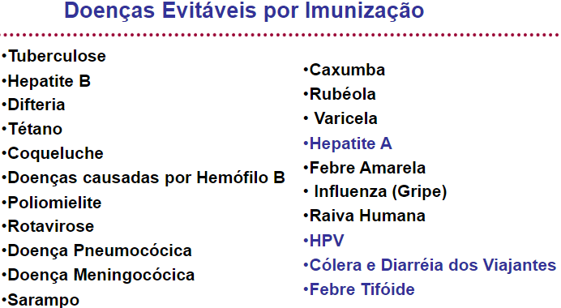

Slide 2
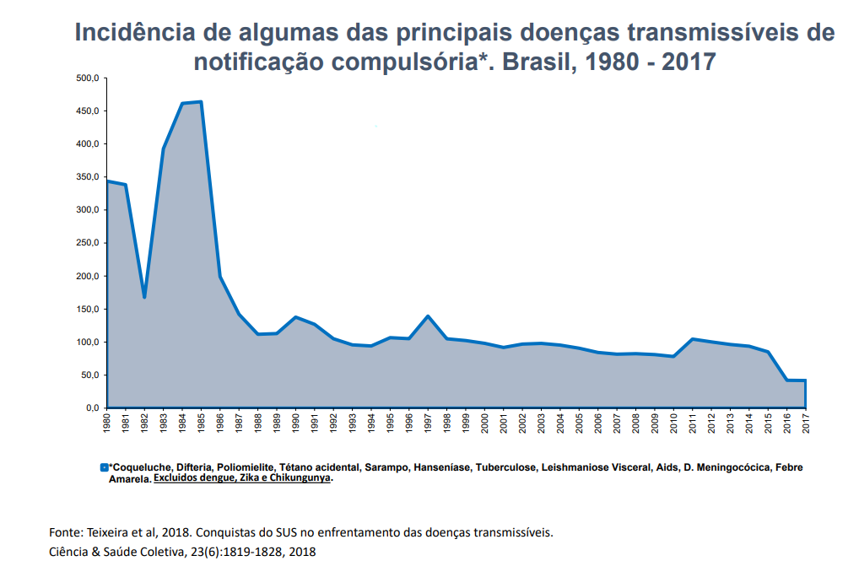

Slide 3
Hepatite B
Na maioria dos casos a Hepatite B não apresenta sintomas. Muitas vezes a doença é diagnosticada décadas após a infecção, com sinais relacionados a outras doenças do fígado (cansaço, tontura, enjoo e/ou vômitos, febre, dor abdominal, pele e olhos amarelados).
Diagnóstico: HBsAg reagente; anti-HBc IgM reagente; e HBV-DNA detectável.
Vacina
Criança: 1 dose monovalente ao nascer + 3 doses de pentavalente ( 2, 4 e 6 meses)
# Adulto: 3 doses - 0, 1 e 6 meses
Gestantes: esquema tradicional, verificando o esquema vacinal.

Slide 4
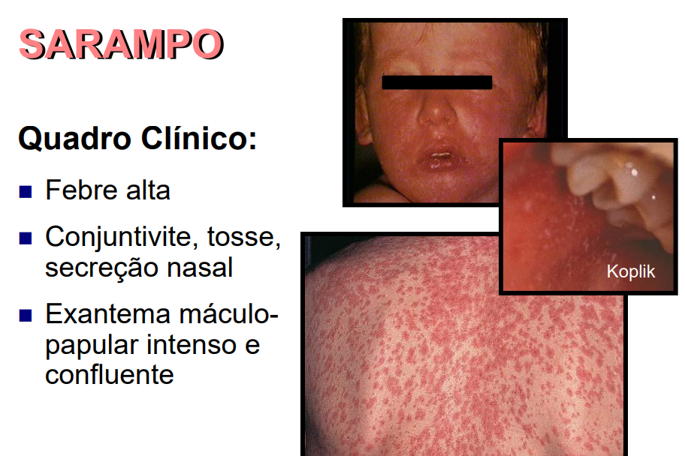

Slide 5
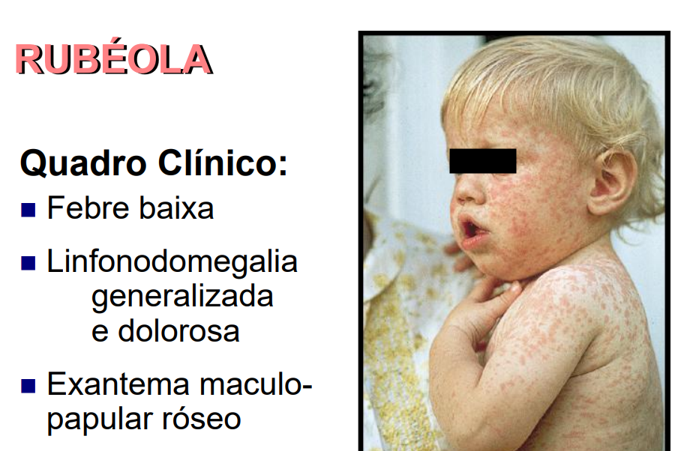

Slide 6
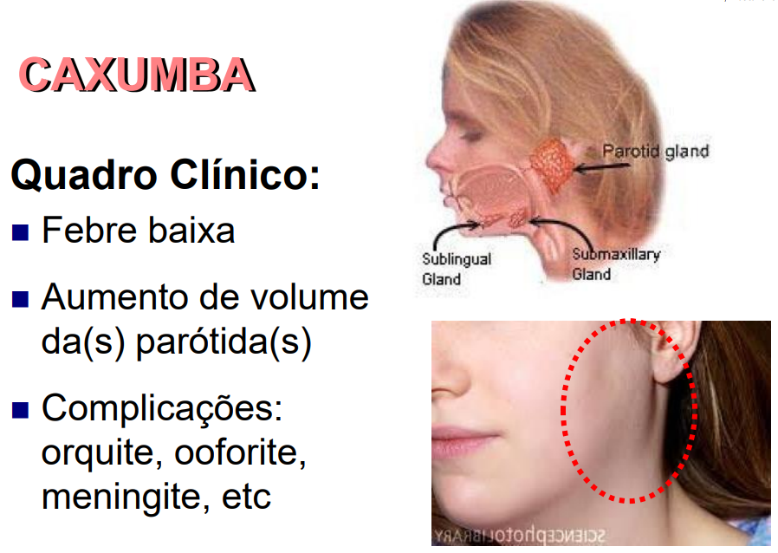

Slide 7
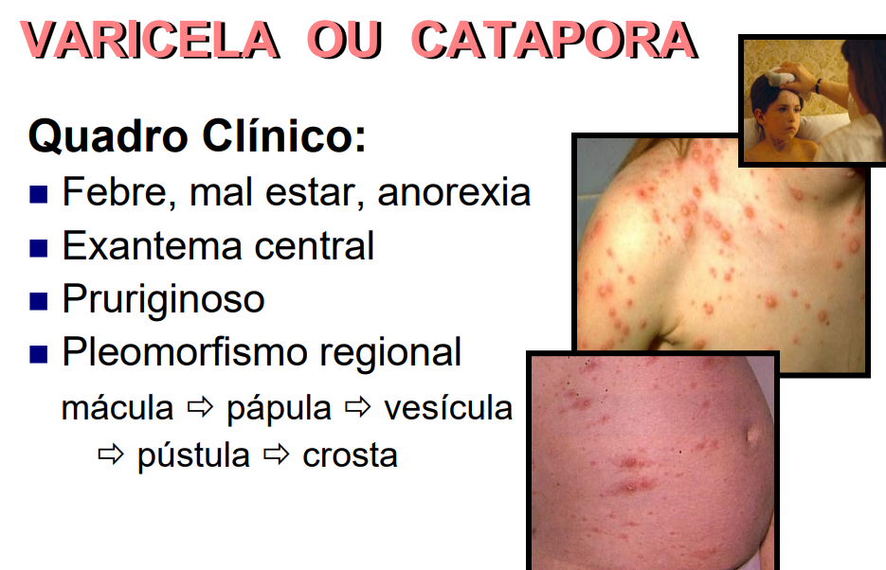
O Ministério da Saúde recomenda a intensificação da vacinação de rotina, conforme Calendário Nacional de Vacinação, com uma dose da vacina aos 12 meses e com reforço aos 15 meses; duas doses a partir de 12 meses a 29 anos de idade; e uma dose para a população de 30 a 59 anos de idade; além da dose zero para crianças de seis meses a 11 meses e 29 dias.

Slide 8
Vacina Triplice viral/Tetraviral
Esquema em crianças:
1ª dose aos 12 meses (Tríplice viral) e
2ª dose aos 15 meses ( introduzir Tetraviral) – Varicela aos 4 anos.
O Ministério da Saúde recomenda a intensificação da vacinação de rotina, duas doses a partir de 12 meses a 29 anos de idade; e uma dose para a população de 30 a 59 anos de idade; além da dose zero para crianças de seis meses a 11 meses e 29 dias.

Slide 9
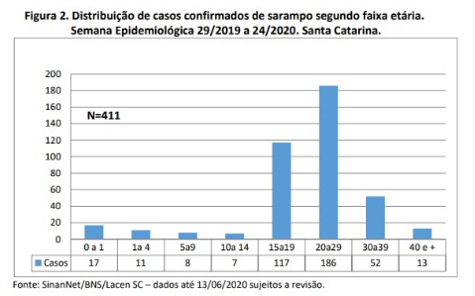

Slide 10
Recomendações
a) Notificação imediata de casos suspeitos (pacientes com febre, exantema, coriza e/ou tosse e/ou conjuntivite);
b) Atenção especial aos casos suspeitos de viajantes e/ou pessoas que tiveram contato com viajantes nos últimos 30 dias;
c) Orientação para o isolamento hospitalar ou domiciliar do caso suspeito até o final do período de transmissibilidade (período de 6 dias antes do aparecimento do exantema até 4 dias após);
d) Bloqueio vacinal dos contatos, no período de transmissibilidade, em até 72 horas e monitoramento destes por até 30 dias;
e) Investigação dos casos quanto a possíveis fontes de infecção;
f) Busca retrospectiva de casos em prontuários de hospitais e laboratórios públicos e privados;
g) Atualização da caderneta de vacinação de crianças e adultos em todas as oportunidades;
h) Coleta de amostras clínicas para sorologia e identificação viral e encaminhamento obrigatório ao Laboratório Central de Saúde Pública (Lacen/SC).

Slide 11
Coqueluche
Tosse paroxística - tosse súbita incontrolável, com tossidas rápidas e curtas (5 a 10) em uma única expiração
Guincho inspiratório - resultante da inalação forçosa do ar contra a glote estreitada
Cianose, saliência dos olhos, protrusão da língua, salivação; e/ou
Vômitos pós-tosse.
Apneia (importante)
Engasgo

Slide 12
Difteria
Causada por Corynebacterium diphteriae e por sua toxina, que provoca inflamação com formação de exsudato fibrinoso da mucosa da garganta, do nariz e, às vezes, da traqueia e dos brônquios; crupe diftérico. A toxina do bacilo provoca degeneração de nervos periféricos, do miocárdio e de outros tecidos.
A doença compromete o estado geral do paciente, que apresenta febre, cansaço e palidez. Há dor de garganta discreta. Em casos mais graves pode haver edema intenso no pescoço, aumento de gânglios linfáticos na região e até asfixia mecânica aguda pela obstrução causada pela placa.

Slide 13
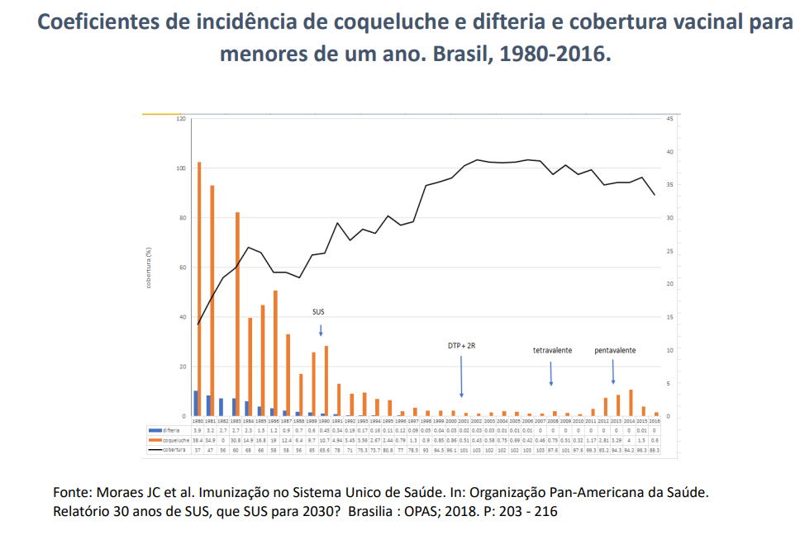

Slide 14
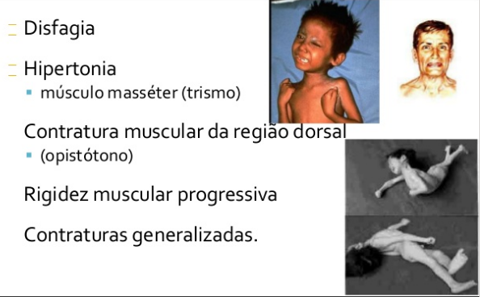
Tétano

Slide 15
Meningite por Haemophylus influenza B
Infecção bacteriana aguda das meninges. Início, geralmente, súbito, com febre, cefaleia intensa, náuseas, vômitos e rigidez de nuca, aos quais se associam os sinais de Kernig e Brudzinski.
Lactentes, raramente, apresentam sinais de irritação meníngea ou de hipertensão intracraniana, como rigidez de nuca, convulsões e opistótono.
Os sinais clínicos iniciais são inespecíficos, comuns a outras doenças desse período, a exemplo de instabilidade térmica (hipotermia ou hipertermia), desconforto respiratório, irritabilidade, letargia, recusa alimentar, vômitos, icterícia.
Pode-se observar, ainda, a presença de outros sinais e sintomas como: agitação, grito meníngeo (a criança grita, quando manipulada, principalmente quando as pernas são flexionadas para troca de fraldas) e recusa alimentar.

Slide 16
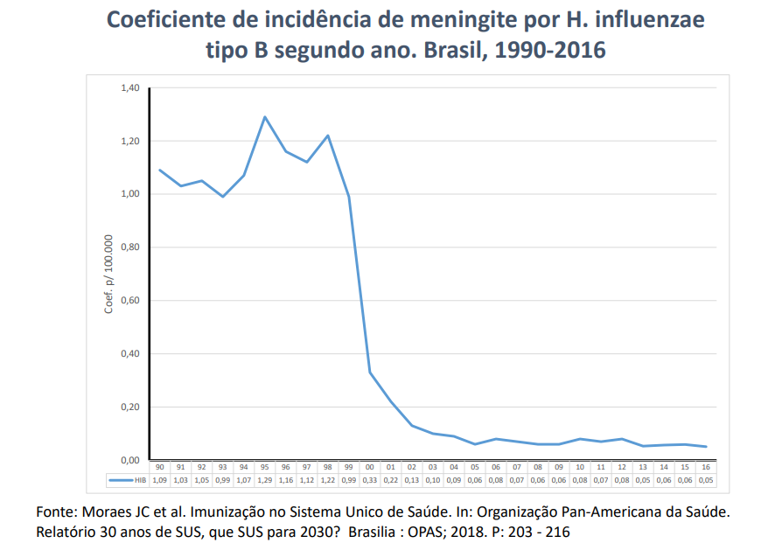

Slide 17
DPT+HIB+Hepatite B = Pentavalente
Esquema: 2, 4 e 6 meses (intervalo mínimo de 30 dias).
Reforços: aos 15 meses e 4 anos (somente DTP).
DT a cada 10 anos
DPTa para as gestantes, recomendado é que a aplicação da dose seja realizada entre as 20ª semanas de gestação, Ou no puerpério imediato.

Slide 18
HPV
A infecção pelo HPV não apresenta sintomas na maioria das pessoas. O HPV pode ficar latente de meses a anos, sem manifestar sinais (visíveis a olho nu), ou apresentar manifestações subclínicas (não visíveis a olho nu).
A diminuição da resistência do organismo pode desencadear a multiplicação do HPV e, consequentemente, provocar o aparecimento de lesões. A maioria das infecções em mulheres (sobretudo em adolescentes) tem resolução espontânea, pelo próprio organismo, em um período aproximado de até 24 meses.
As primeiras manifestações da infecção pelo HPV surgem, aproximadamente, entre dois e oito meses, mas pode demorar até 20 anos para aparecer algum sinal da infecção. As manifestações costumam ser mais comuns em gestantes e em pessoas com imunidade baixa.

Slide 19
HPV
Lesões clínicas – apresentam-se como verrugas na região genital e no ânus (denominadas tecnicamente condilomas acuminados . Podem ser únicas ou múltiplas, de tamanho variável, achatadas ou papulosas (elevadas e sólidas). Essas verrugas, normalmente, são causadas por tipos de HPV não cancerígenos.
Lesões subclínicas (não visíveis ao olho nu) – podem ser encontradas nos mesmos locais das lesões clínicas e não apresentam sinais/sintomas. As lesões subclínicas podem ser causadas por tipos de HPV de baixo e de alto risco para o desenvolvimento de câncer.
Vacinação:
Esquema: 2 doses com intervalo de 6 meses.
Meninas de 9 anos no esquema 0, 6 meses
Meninos de 11 a 14 anos (2 doses).

Slide 20
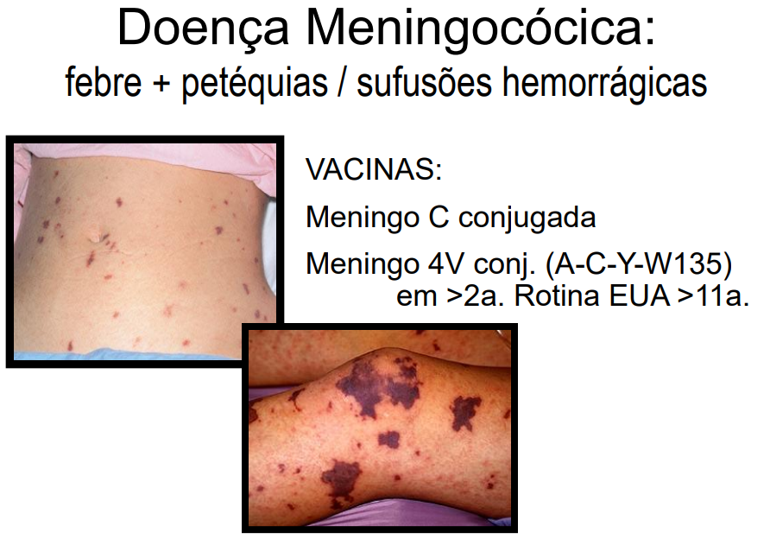
Esquema: 2 doses: 3 e 5 meses. Reforço: 12 m 2ºReforço aos 11 a 12 anos.

Slide 21
Hepatite A
Icterícia
fraqueza
Cansaço
Fezes esbranquiçadas
Urina escura
NA MAIORIA DAS VEZES NADA
Vacinação:
Vacina contra Hepatite A: Administrada IM, no VLC. Apos 15 meses ou até 4 anos.

Slide 22
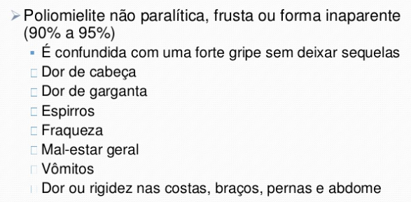
Poliomielite

Slide 23
Cerca de 4% dos pacientes com infecção por poliovírus apresentam comprometimento não paralítico do SNC com meningite asséptica.
A poliomielite paralítica ocorre em < 1% de todas as infecções por poliovírus.
As manifestações comuns da poliomielite paralítica, além de meningite asséptica, são dor muscular profunda, hiperestesia, parestesia e, durante a mielite em atividade, retenção urinária e espasmos musculares. Paralisia flácida e assimétrica pode se desenvolver e evoluir em 2 a 3 dias. Algumas vezes, há predominância de sinais de encefalite.
Disfagia, regurgitação nasal e voz anasalada são sinais precoces de envolvimento bulbar, mas alguns pacientes apresentam paralisia da faringe e não conseguem controlar as secreções orais. Como na paralisia da musculatura esquelética, o comprometimento bulbar pode piorar em 2 a 3 dias e, em alguns pacientes, afetar o centro respiratório e circulatório do tronco cerebral, levando a um comprometimento respiratório.
Vacinação:
2 e 4 e 6 meses com a vacina inativada da polio(VIP), depois continua o esquema com VOP aos 15 meses e 4 anos.

Slide 24
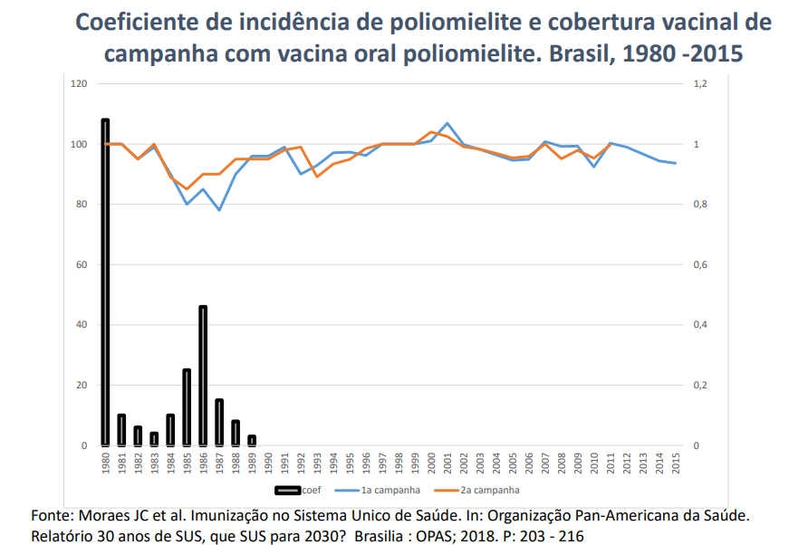

Slide 25
Rotavírus
Os sinais e sintomas da rotavirose, principalmente na faixa etária dos seis meses aos dois anos, são as ocorrências repentinas de vômitos. Na maioria das vezes, também podem aparecer, junto com os vômitos:
diarreia com aspecto aquoso, gorduroso e explosivo;
febre alta.
Podem ocorrer formas leves e subclínicas nos adultos e formas assintomáticas na fase neonatal e durante os quatro primeiros meses de vida.
Nas formas graves, o Rotavírus (rotavirose) pode provocar:
desidratação;
febre;
morte.
Vacinação:
Esquema: 2 e 4 meses de idade, com intervalo mínimo de 30 dias (ideal 8 semanas) entre as doses.

Slide 26
Tuberculose
Em 2018, foram registrados 4.490 óbitos em decorrência da doença, coeficiente de mortalidade de 2,2 óbitos/100 mil hab.
A tuberculose está entre as dez principais causas de morte no mundo, com 10 milhões de casos anualmente e mais de 1 milhão de óbitos.
No Brasil, em 2019, foram registrados 73.864 mil novos casos.
O abandono do tratamento é o principal motivo para a tuberculose ainda continuar causando tantos óbitos. De cada dez pessoas, uma, deixa de tomar os medicamentos.
O esquema básico consiste em doses combinadas fixas do medicamento, ou seja, quatro em um: com Rifampicina + Isoniazida +Pirazinamida + Etambutol, durante dois meses, seguido de dois medicamentos em um: Rifampicina + Isoniazida durante quatro meses.

Slide 27
Sinais e sintomas da tuberculose
O principal sintoma da tuberculose pulmonar é a tosse na forma seca ou produtiva. Por isso, recomenda-se que todo sintomático respiratório, que é a pessoa com tosse por três semanas ou mais, seja investigado para tuberculose. Há outros sinais e sintomas que podem estar presentes, como:
Febre vespertina
Sudorese noturna
Emagrecimento
Cansaço/fadiga
Vacinação: ao nascer

Slide 28
Busca na demanda
Investigação sistemática de todas pessoas que consultam nos serviços de saúde por qualquer motivo, questionando-a acerca de tosse por três e mais semanas.
Busca nos grupos de diabéticos, hipertensos, idosos, aqueles com problemas pulmonares, e em locais como a triagem, marcação de consultas, sala deacolhimento, etc.
Na sala de espera dos pacientes para consulta, colocar cartazes, faixas e realizar palestras rápidas sobre a tuberculose, indicando o local de acesso onde o paciente possa procurar o serviço de tuberculose.
Também, se sugere a apresentação de filme sobre tuberculose, álbum seriado, meios eletrônicos, uso do alto-falante das US orientando os SR a procurarem à sala de orientação em tuberculose.

Slide 29
Febre amarela
Os sintomas da febre amarela, quando ocorrem, em geral aparecem entre 3 e 6 dias (período de incubação) após a picada de um mosquito infectado. As manifestações iniciais são febre alta de início súbito, sensação de mal estar, dor de cabeça, dor muscular, cansaço e calafrios. Em algumas horas podem surgir náuseas, vômitos e, eventualmente, diarréia. Após três ou quatro dias, a maioria dos doentes (85%) recupera-se completamente e fica permanentemente imunizado contra a doença.
Cerca de 15% das pessoas que apresentam sintomas evoluem de forma grave, que tem alta letalidade. Em geral, um ou dois dias após um período de aparente melhora (que pode não existir) há reexacerbação dos sintomas. A febre reaparece e a pessoa então passa a apresenta dor abdominal, diarréia e vômitos. Os vômitos e as fezes podem ser hemorrágicos ("negros"). Surgem icterícia (olhos amarelados, semelhante à hepatite) e manifestações hemorrágicas (equimoses, sangramentos no nariz e gengivas) e ocorre funcionamento inadequado de órgãos vitais como fígado e rins. Como conseqüência, pode haver diminuição do volume urinário até a anúria total e coma. A evolução para a morte pode ocorrer em até 50% das formas graves, mesmo nas melhores condições de assistência médica. As pessoas que sobrevivem, recuperam-se totalmente.
Pessoas que estiveram em uma área de risco de transmissão de febre amarela e que apresentem febre, durante ou após a viagem, devem procurar um Serviço de Saúde para esclarecimento diagnóstico. As manifestações iniciais da febre amarela são as mesmas de diversas outras doenças, como dengue, malária e leptospirose, sendo necessário a realização de exames laboratoriais para a diferenciação. Também não indicam se a evolução vai ser mais grave. Por isto é importante sempre procurar rápido um Serviço de Saúde, para avaliação médica.
A confirmação do diagnóstico de febre amarela não tem importância para o tratamento da pessoa doente, mas é fundamental para a adoção de medidas que reduzam o risco de ocorrência de uma epidemia em área urbana, como a vacinação da população e eliminação do transmissor de uma determinada área. Pode ser feita através de exames sorológicos (MAC-Elisa), PCR ou do isolamento do vírus em cultura (que tem maior chance de ser feito até o quinto dia de doença).
Em todos os caso com suspeita de febre amarela, é importante que seja sempre investigada a possibilidade de malária, doença para qual existe tratamento específico eficaz. A comprovação do diagnóstico de malária não afasta, no entanto, a possibilidade de febre amarela, uma vez que as áreas de transmissão, em geral, são as mesmas. Pelo mesmo motivo, a confirmação do diagnóstico de febre amarela não exclui a possibilidade de malária.
A forma grave de leptospirose, que pode evoluir com icterícia, diminuição do volume urinário e sangramentos é muito semelhante à febre amarela, mas pode ser diferenciada desta com facilidade através de exames laboratoriais. O dengue à semelhança da febre amarela pode se tornar grave quando a pessoa começa a melhorar, mas a icterícia (olhos amarelados) é rara. A meningite meningocócica pode ser muito parecida com as formas graves da febre amarela, mas a pessoa piora mais rápido (logo no primeiro ou segundo dia de doença).
A febre amarela não tem tratamento específico. As pessoas com suspeita de febre amarela devem ser internadas para investigação diagnostica e tratamento de suporte, que é feito basicamente com hidratação e antitérmicos. Não deve ser utilizado remédio para dor ou para febre que contenha ácido acetil-salicílico (AAS®, Aspirina®, Melhoral® etc.), que pode aumentar o risco de sangramentos. Pelo menos durante os cinco primeiros dias de doença é imprescindível que estejam protegidas com mosquiteiros, uma vez que durante esse período podem ser fontes de infecção para o Aëdes aegypti. As formas graves da doença necessitam de tratamento intensivo e medidas terapêuticas adicionais como diálise peritonial e, eventualmente, transfusões de sangue.
Atualizado em 05/04/2009, 09:14 h.
Os sintomas ocorrem entre 3 e 6 dias após a picada de um mosquito infectado. Febre alta de início súbito, sensação de mal estar, dor de cabeça, dor muscular, cansaço e calafrios. Em algumas horas podem surgir náuseas, vômitos e, eventualmente, diarreia. Após 3 ou 4 dias, 85% dos doentes recupera-se completamente e fica imunizado contra a doença.
Cerca de 15% das pessoas que apresentam sintomas evoluem de forma grave. Um ou dois dias após um período de aparente melhora, há um aumento dos sintomas. A FA reaparece e a pessoa então passa a apresenta dor abdominal, diarreia e vômitos que podem ser hemorrágicos.
Surgem icterícia e manifestações hemorrágicas (equimoses, sangramentos no nariz e gengivas) e ocorre funcionamento inadequado de órgãos vitais como fígado e rins. Pode haver diminuição do volume urinário até a anúria total e coma. A evolução para a morte pode ocorrer em até 50% das formas graves, mesmo nas melhores condições de assistência médica.

Slide 30
Diagnostico diferencial
A FA não tem tratamento específico. As pessoas com suspeita de FA devem ser internadas para diagnostico e tratamento de suporte.
AAS, Aspirina pode aumentar o risco de sangramentos. As formas graves da doença necessitam de tratamento intensivo e medidas terapêuticas adicionais como diálise peritonial e, eventualmente, transfusões de sangue.
Manifestações iniciais da FA são as mesmas de diversas outras doenças como dengue, malária e leptospirose.
Vacinação: 9 meses (dose única)

Slide 31
Febre tifóide
Febre, cefaléia, anorexia, Dor abdominal
Hepatoesplenomegalia
Obstipação seguido de diarréia
Exantema aparece na segunda semana na maioria dos casos
Exantema desaparece após 3-4 dias
Vacinação:
Uma dose para crianças a partir de 2 anos de idade, adolescentes e adultos que viajam para áreas de alta incidência da doença, em situações específicas de longa permanência e após análise médica criteriosa.
Profissionais que lidam com águas contaminadas e dejetos.
A vacina confere proteção por três anos, de modo que a revacinação pode ser recomendada após este período, se o risco de adoecimento persistir ou retornar.

